Slide 1
ТЕРМИНЫ, ИСПОЛЬЗУЕМЫЕ В СВЕДЕНИЯХ :
Бюджет - форма образования и расходования денежных средств, предназначенных для финансового обеспечения задач и функций государства и местного самоуправления;
Дефицит бюджета - превышение расходов бюджета над его доходами;
Профицит бюджета - превышение доходов бюджета над его расходами
Межбюджетные трансферты - средства, предоставляемые одним бюджетом бюджетной системы Российской Федерации другому бюджету бюджетной системы Российской Федерации;
Дотации - межбюджетные трансферты, предоставляемые на безвозмездной и безвозвратной основе без установления направлений их использования;
Субвенции - под субвенциями местным бюджетам из бюджета субъекта Российской Федерации понимаются межбюджетные трансферты, предоставляемые местным бюджетам в целях финансового обеспечения расходных обязательств муниципальных образований, возникающих при выполнении государственных полномочий Российской Федерации, субъектов Российской Федерации, переданных для осуществления органам местного самоуправления в установленном порядке;
Субсидии - под субсидиями местным бюджетам из бюджета субъекта Российской Федерации понимаются межбюджетные трансферты, предоставляемые бюджетам муниципальных образований в целях софинансирования расходных обязательств, возникающих при выполнении полномочий органов местного самоуправления по вопросам местного значения.
Прогноз социально-экономического развития района - документ, на основе которого составляется проект бюджета района, разрабатываемый на три года (очередной финансовый год и плановый период) в порядке, установленном местной администрацией, путем уточнения параметров планового периода и добавления параметров второго года планового периода, отражающий изменение основных характеристик проекта бюджета района.

Slide 2
ОСНОВНЫЕ ХАРАКТЕРИСТИКИ БЮДЖЕТА ЧИСТОПОЛЬСКОГО МУНИЦИПАЛЬНОГО РАЙОНА НА 2025 ГОД
Общий объем доходов бюджета муниципального образования «Чистопольский муниципальный район» Республики Татарстан на 2025 год составил 2617,8 млн. рублей, общий объем расходов на 2025 год - 2617,8 млн. рублей, дефицит бюджета муниципального образования «Чистопольский муниципальный район» Республики Татарстан равен нулю.
В 2025 году общий объем поступлений по доходам в бюджет Чистопольского муниципального района прогнозируется в сумме 2617,8 млн. руб., в том числе налоговых и неналоговых поступлений 1048,1 млн. руб., средства бюджетов других уровней 1569,7 млн. руб.
На исполнение расходной части бюджета в 2025 году предусмотрено 2617,8 млн. руб.
В структуре расходов бюджета 73,4% приходится на отрасль «образование».
На безвозмездные перечисления нижестоящим бюджетам предусмотрено 67,4 млн. руб. или 2,6 %.
Расходы ЖКХ в бюджете района составили 22,8 млн. руб. Или 1 %, общегосударственные вопросы – 5 %, культура – 7 %, социальная политика – 2%, физическая культура – 5,2 %, национальная экономика – 1,3%, молодежная политика – 1,9%, на другие отрасли менее 1%.

Slide 3
Предварительные и ожидаемые итоги социально-экономического развития Чистопольского муниципального района на 2025 год
Показатели | Ед. изм. | 2025 год | 2026 год | 2027 год
Численность постоянного населения | тыс.чел. | 72,83 | 72,43 | 72,03
% к предыдущему году | % | 99,8 | 99,5 | 99,4
Валовой территориальный продукт (в действующих ценах) | млн.руб. | 49705,1 | 53843,98 | 58193,1
% к предыдущему году | % | 110,0 | 108,3 | 108,1
Добавленная стоимость (в действующих ценах) | млн.руб. | 24852,6 | 26922,0 | 29097,0
% к предыдущему году | % | 110,0 | 108,3 | 108,1
Объем отгруженных товаров собственного производства, выполненных работ и услуг собственными силами (в действующих ценах) | млн.руб. | 48947,7 | 53700,6 | 5801,1
% к предыдущему году | % | 111,0 | 109,7 | 109,5
Оборот малых (включая микропредприятия) и средних предприятий (в действующих ценах) | млн.руб. | 37718,7 | 40358,90 | 43184,1
% к предыдущему году | % | 109,0 | 107,0 | 107,0
Валовая продукция сельского хозяйства во всех категориях хозяйств (в действующих ценах) | млн.руб. | 6372,8 | 6755,20 | 6890,3
% к предыдущему году | % | 106,0 | 106,0 | 102,0
Объем инвестиций в основной капитал за счет всех источников финансирования | млн.руб. | 7812,9 | 8127,8 | 8485,4
% к предыдущему году | % | 107,3 | 104,0 | 104,4
Оборот розничной торговли | млн.руб. | 18479,1 | 20006,2 | 21472,1
% к предыдущему году | % | 109,3 | 108,3 | 107,3
Объем платных услуг населению | млн.руб. | 905,4 | 974,50 | 1045,9
% к предыдущему году | % | 111,1 | 107,6 | 107,3
Фонд заработной платы | млн.руб. | 12196,0 | 13171,0 | 14225,0
% к предыдущему году | % | 108,0 | 108,0 | 108,0
Среднесписочная численность работников предприятий и организаций | чел. | 17880,0 | 18200,0 | 18450,0
% к предыдущему году | % | 102,2 | 101,8 | 101,4
Среднемесячная заработная плата на одного работника | руб. | 65956,8 | 69254,64 | 72717,4
% к предыдущему году | % | 105,7 | 105,0 | 105,0
Денежные доходы на душу населения (в среднем за месяц) | руб. | 41113,1 | 43579,90 | 46194,7
% к предыдущему году | % | 103,4 | 106,0 | 106,0
Численность безработных зарегистрированных в службе занятости | чел. | 37 | 37 | 37
% к предыдущему году | % | 168,2 | 100,0 | 100,0
Уровень зарегистрированной безработицы | % | 0,1 | 0,1 | 0,1
% к предыдущему году | % | 166,7 | 100,0 | 100,0

Slide 4
Сведения о доходах бюджета Чистопольского муниципального района в разрезе видов налоговых и неналоговых доходов на 2025 год
 | в тыс.руб.
Наименование дохода | План на 2025 год
Налоговые доходы | 1 023 832,1
НДФЛ | 881 911,1
Акцизы | 32477
УСН | 80 003
Патент | 18 500
Полезные ископаемые | 232,0
ЕСХН | 2 087,0
Госпошлина | 8 622,0
Неналоговые доходы | 24 312,4
Аренда земли | 16 883,0
Аренда имущества | 464,0
Аренда рекламы | 1 318,4
Экологические платежи | 1 139,0
Продажа имущества | 100,0
Продажа земли | 2 501,0
Штрафы | 1 907,0
Налоговые и неналоговые доходы | 1 048 144,5

Slide 5
Сведения о расходах бюджета по разделам и подразделам классификации расходов бюджета муниципального образования "Чистопольский муниципальный район" Республики Татарстан на 2025 год, в тыс. руб.
Раздел, подраздел | Наименование | Прогноз на 2025 год
0102 | Функционирование высшего должностного лица субъекта Российской Федерации и муниципального образования | 2924,0
0103 | Функционирование законодательных (представительных) органов государственной власти и представительных органов муниципальных образований | 12102,6
0104 | Функционирование Правительства Российской Федерации, высших исполнительных органов государственной власти субъектов Российской Федерации, местных администраций | 34991,7
0105 | Судебная система | 32,8
0106 | Обеспечение деятельности финансовых, налоговых и таможенных органов и органов финансового (финансово-бюджетного) надзора | 15520,2
0111 | Резервные фонды | 2983,7
0113 | Другие общегосударственные вопросы | 60557,1
0203 | Мобилизационная и вневойсковая подготовка | 4208,6
0309 | Расходы по гражданской обороне | 33,6
0310 | Защита населения и территории от чрезвычайных ситуаций природного и техногенного характера, пожарная безопасность | 8189,6
0314 | Другие вопросы в области национальной безопасности и правоохранительной деятельности | 5118,5
0405 | Сельское хозяйство и рыболовство | 1503,0
0406 | Водное хозяйство | 91,2
0409 | Дорожное хозяйство (дорожные фонды) | 32447,0
0501 | Жилищное хозяйство | 19787,0
0503 | Благоустройство | 3000,0
0603 | Охрана объектов растительного и животного мира и среды их обитания | 1638,0
0701 | Дошкольное образование | 679388,1
0702 | Общее образование | 1041428,5
0703 | Дополнительное образование детей | 83011,1
0707 | Молодежная политика | 47895,6
0709 | Другие вопросы в области образования | 117554,7
0801 | Культура | 185797,8
0907 | Санитарно-эпидемиологическое благополучие | 1438,1
1001 | Пенсионное обеспечение | 820,9
1003 | Социальное обеспечение населения | 693,5
1004 | Охрана семьи и детства | 50186,7
1006 | Другие вопросы в области социальной политики | 1832,1
1102 | Массовый спорт | 824,10
1103 | Спорт высших достижений | 134443,7
1401 | Дотации на выравнивание бюджетной обеспеченности субъектов Российской Федерации и муниципальных образований | 67455,1
Итого |  | 2617792,0

Slide 6
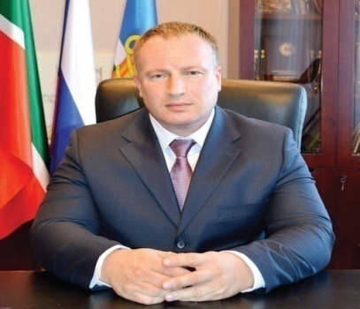
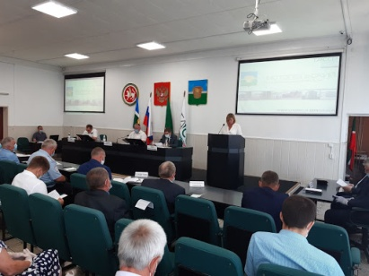
1

Slide 7
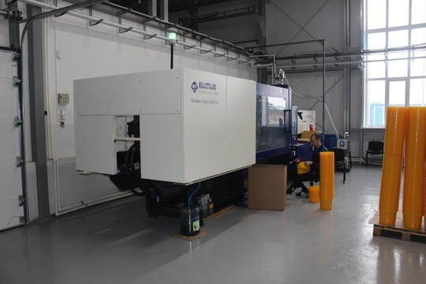
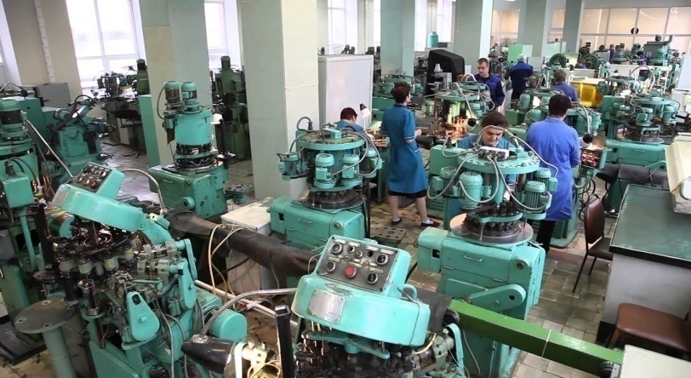
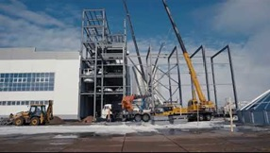
м
Основные параметры социально-экономического развития 2023-2025 г.
2
115,02%
116,14%
111%
121,1%
175,26%
107,3%
117%
86,72%
108%
23
24
25
23
24
25
23
24
25
Промышленное производство
ФОТ
Инвестиции

Slide 8
Структура налоговых и неналоговых доходов бюджета на 2025 год. в млн. руб.
3
НФДЛ
881,9
ПАТЕНТ 18,5
Аренда земли
16,9
УСН 80,0
Аренда имущества 0,5
1048,1
Прочие налоговые 44,5
Продажа активов 2,6
Прочие неналоговые 3,2

Slide 9
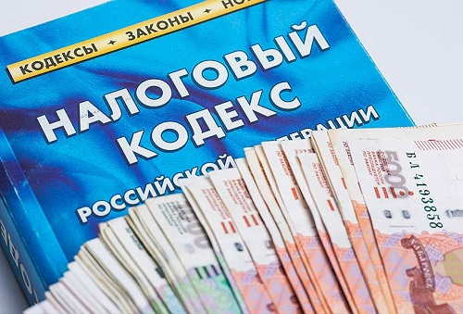
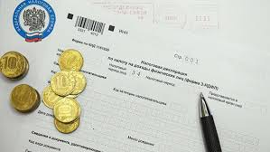
Динамика поступлений налога на доходы физических лиц 2023-2025 г. в млн. руб.
4
2025 прогноз
881,9
2024 оценка
2023 отчет
64,7
788,7
858,5

Slide 10
5
Начиная с 2025 года, вводятся новые дифференцированные налоговые ставки НДФЛ (Федеральный закон от 12.07.2024 № 176-ФЗ).

Slide 11
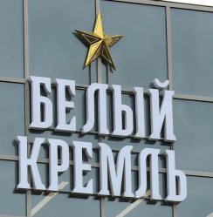
Динамика платежей крупных предприятий по НДФЛ в текущем году в сравнении с 2023 годом г. в тыс. руб.
6
12731,0
127,5
ООО ПКФ «БЕТАР»
ООО «Новые технологии»
35994,1
240,5
12875,5
167,4
ООО« Пивоваренный завод Белый Кремль»
27931,2
213,1
ООО НТЦ «Восток»
ООО Камлит
23629,5
161,5

Slide 12
Поступления налога на доходы физ. лиц в консолидированный бюджет по месяцам
2022-2024 г. в млн. руб.
7

Slide 13
Прогнозные показатели на 2025 год по налогу на доходы физ. лиц в динамике ожидаемого поступления 2024 г. в млн. руб.
8
108,0%
Фонд заработной платы
12196,0
102,7
Налог на доходы физ. лиц
881,9
НДФЛ
ФОТ

Slide 14
9

Slide 15
Специальные налоговые режимы на 2025 год в млн. руб.
10
80,0
18,5
1
2
Упрощенная система налогообложения (УСН)
Патентная система налогообложения (Патент)

Slide 16
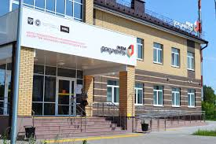
Неналоговые доходы на 2025 год млн. руб.
11
Notes:
16

Slide 17
Динамика доходов от использования имущества в млн. руб.
12
2025 год
18,7
2023 год
23,6
2024 год
19,0

Slide 18
Динамика поступления доходов от продажи активов в млн. руб.
13
2025 год
2,6
2023 год
7,2
2024 год
16,3

Slide 19
Структура объема доходов бюджета Чистопольского района на 2025 год в тыс. руб.
14
1048144,7
1569647,3
40,0%
60%
2617792,0
Налоговые и неналоговыее доходы
Безвозмездные поступления
Всего

Slide 20
Структура межбюджетных трансфертов, передаваемых бюджету Чистопольского муниципального района из бюджетов других уровней в тыс. руб.
15
Прогноз 2025
Прогноз
2026
Прогноз на 2027
Безвозмездные поступления от других бюджетов бюджетной системы РФ
1569647,7
1657947,4
1776001,4
Субсидии бюджетам бюджетной системы РФ (межбюджетные трансферты)
640769,8
683590,6
728845,5
Субвенции бюджетам РФ и муниципальных образований
804736,3
856012,8
924818,3
Иные межбюджетные трансферты
124141,2
118344
122337,6
Дотации
0

Slide 21
Структура межбюджетных трансфертов из бюджетов других уровней ЧМР в 2025-2027 годах в млн. руб.
16
Субвенции
Иные МБТ
Субсидии

Slide 22
Основные расходы бюджета Чистопольского муниципального района по разделам бюджетной классификации на 2025 год в млн. руб.
17
185,8
Культура
22,8
ЖКХ
129,1
Общегосударственные вопросы
34,1
Национальная
экономика
1969,3
Образование
молодежная
политика
136,3
Физическая культура и спорт
52,4 Социальная политика

Slide 23
 | Структура расходов бюджета Чистопольского муниципального района на 2025г.
 | тыс. руб.
№ п/п | Наименование расходов | Прогноз на 2025 год | Уд. вес
1 | ОБЩЕГОСУДАРСТВЕННЫЕ ВОПРОСЫ | 129112,1 | 4,9
2 | МОБИЛИЗАЦИОННАЯ И ВНЕВОЙСКОВАЯ ПОДГОТОВКА | 4208,6 | 0,2
3 | НАЦИОНАЛЬНАЯ БЕЗОПАСНОСТЬ И ПРАВООХРАНИТЕЛЬНАЯ ДЕЯТЕЛЬНОСТЬ | 13341,7 | 0,5
4 | НАЦИОНАЛЬНАЯ ЭКОНОМИКА | 34071,2 | 1,3
5 | ЖИЛИЩНО-КОММУНАЛЬНОЕ ХОЗЯЙСТВО | 22787 | 0,9
6 | ОХРАНА ОКРУЖАЮЩЕЙ СРЕДЫ | 1638 | 0,06
7 | ОБРАЗОВАНИЕ | 1921382,4 | 73,4
в том числе | Молодежная политика | 47895,6 | 1,8
8 | КУЛЬТУРА, КИНЕМАТОГРАФИЯ | 185797,8 | 7,1
9 | ЗДРАВООХРАНЕНИЕ | 1438,1 | 0,05
в том числе | Санитарно-эпидемиологическое благополучие | 1438,1 | 0,05
10 | СОЦИАЛЬНАЯ ПОЛИТИКА | 52388,6 | 2
11 | ФИЗИЧЕСКАЯ КУЛЬТУРА И СПОРТ | 136275,8 | 5,2
12 | Межбюджетные трансферты общего характера бюджетам бюджетной системы Российской Федерации | 67455,1 | 2,59
 | Итого | 2617792
18
18
24

Slide 24
Расходы бюджета Чистопольского муниципального района на 2025 год по ведомственной структуре в тыс. руб.
19
Прогноз на 2025
Муниципальное казенное учреждение "Управление образования Исполнительного комитета Чистопольского муниципального района"
1854490,6
817
Исполнительный комитет Чистопольского муниципального района Республики Татарстан
379496,8
811
Исполнительный комитет Чистопольского муниципального района Республики Татарстан
819
Муниципальное казенное учреждение "Отдел культуры Исполнительного комитета Чистопольского муниципального района Республики Татарстан"
188775,2
802
Финансово-бюджетная палата Чистопольского муниципального района
103872,7
Отдел спорта Исполнительного комитета Чистопольского муниципального района Республики Татарстан
67459,7
821
15041,6
810
Совет Чистопольского муниципального района Республики Татарстан
Палата земельных и имущественных отношений Чистопольского муниципального района
7396,1
803
Контрольно-счетная палата Чистопольского муниципального района
1259,3
812

Slide 25
20

Slide 26
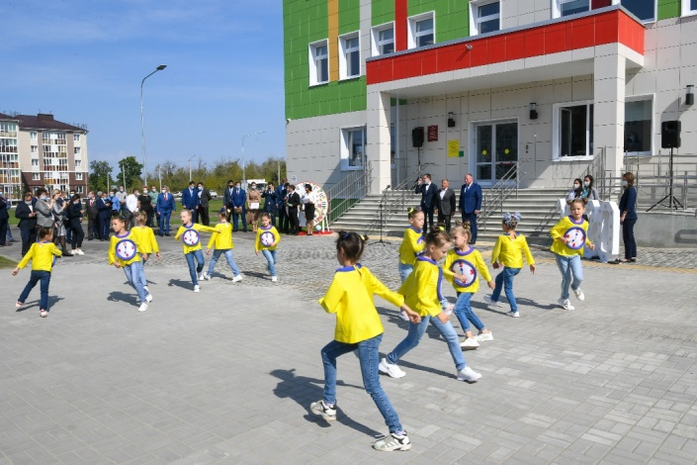
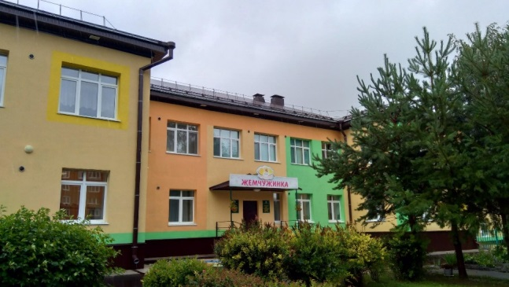
Структура расходов бюджета ЧМР на образование на 2025 год в тыс. руб.
21
679388,1
1041428,5
117554,7
83011,1
Учреждения дополнительного образования
Информационно-методическое, бухгалтерское, хозяйственное обеспечение отрасли, организация мероприятий
Дошкольные учреждения
Школы

Slide 27
Сведения о численности мун. служащих органов местного самоуправления, работников мун. учреждений и затрат на их денежное содержание на 2025 год по Чистопольскому району
22
Общегосударственные вопросы
163
81184,8
Национальная безопасность
23
12442,6
Образование
1161557
2286
Молодежная политика
110
38983
Культура
256
128050
Физическая культура и спорт
176
80806
Плановые расходы на денежное содержание с учетом ЕСН в год (тыс.руб.)
Фактическая численность
(человек)
Наименование

Slide 28
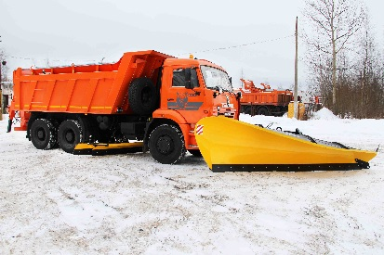
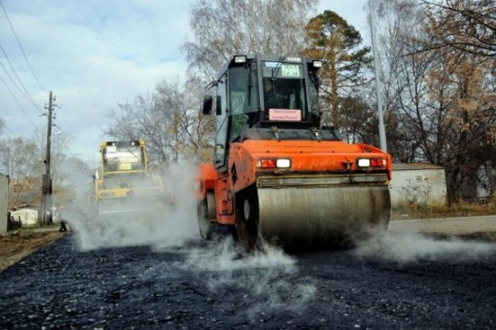
Дорожный фонд Чистопольского муниципального района на 2025 год
23
Доходы фонда
Акцизы на автомобильный бензин, прямогонный бензин, диз. Топливо, моторные масла для дизельных и карбюраторных (инжекторных) двигателей, производимые на территории РФ - 32477 тыс. руб.
Объем дорожного фонда ЧМР на 2025 год составит 32477 тыс. руб.
Расходы фонда
Содержание и ремонт автомобильных дорог общего пользования местного значения и искусственных сооружений на них 32477 тыс. руб.

Slide 29
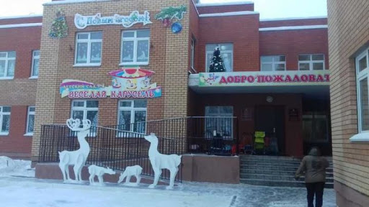
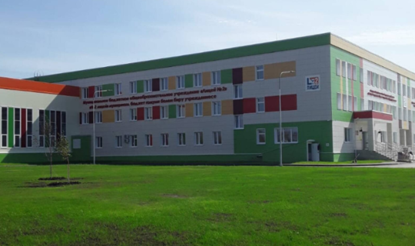
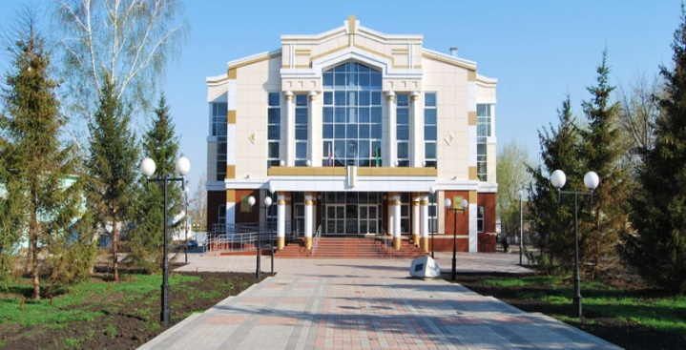
Рост заработной платы отдельных категорий работников бюджетной сферы Чистопольского района, оплата которых регулируется «Майскими Указами» Президента РФ в рублях
24

Slide 30
Динамика изменений заработной платы отдельных категорий работников бюджетной сферы Чистопольского района, оплата труда которых регулируется «Майскими Указами» Президента РФ в рублях
25
Факт 2023
6 мес 2024
Прогноз 2024
Работники учреждений
культуры
Работники детских садов
Работники школ
Работники учреждений
дополнительного образования

Slide 31
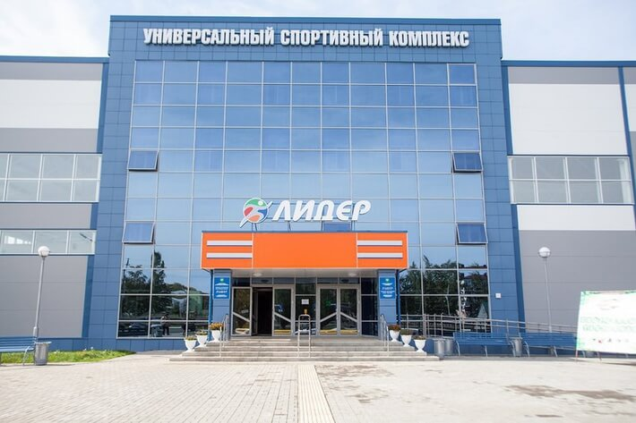
Доходы муниципальных учреждений от оказания платных услуг за 2023-2025 годы в млн. руб.
26

Slide 32
Направление доходов от оказания платных услуг на выплату заработной платы работникам образования Чистопольского района в тыс. руб.
27
20475,07
20284,8
18242,6
12850,64
11176,3
11585,6
Факт 2023
Оценка 2024
План 2025
Доходы от платных услуг
Направлено на выплату заработной платы

Slide 33
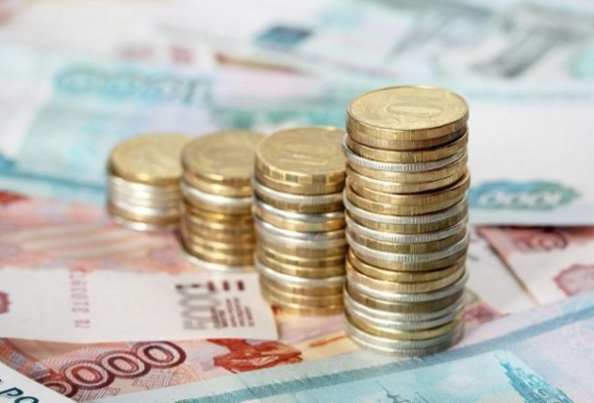
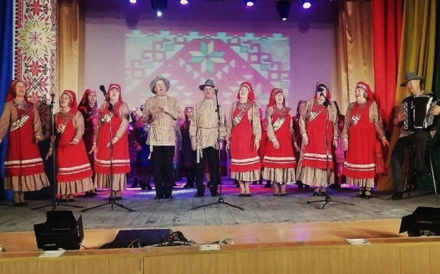
Направление доходов от оказания платных услуг на выплату заработной платы работникам культуры Чистопольского района в млн. руб.
28
13,4
14,9
11,6
9,7
8,2
8,5
Факт 2023
Оценка 2024
План 2025
Доходы от платных услуг
Направлено на выплату заработной платы

Slide 34
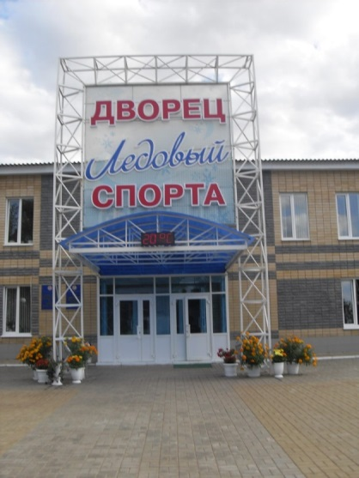
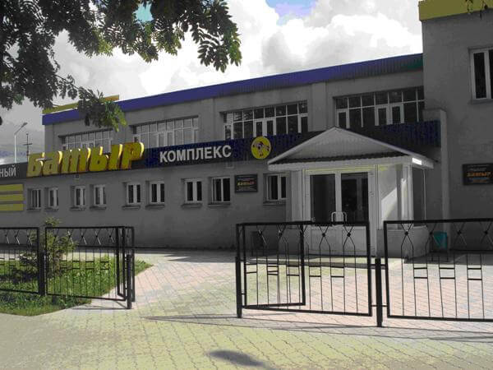
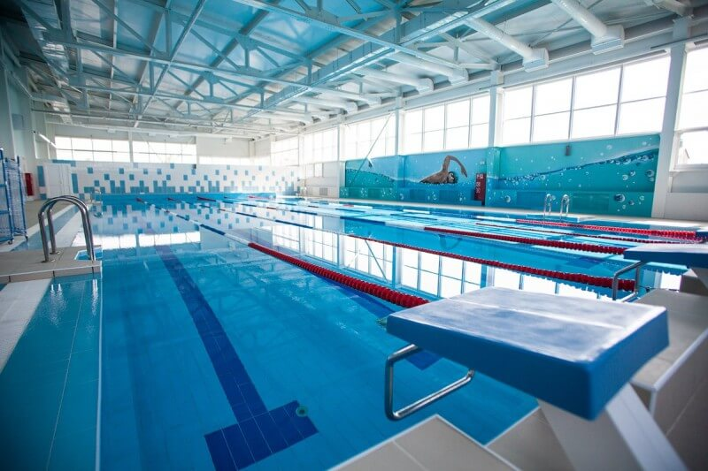
Направление доходов от оказания платных услуг на выплату заработной платы работникам спортивных учреждений Чистопольского района в млн. руб.
29

Slide 35
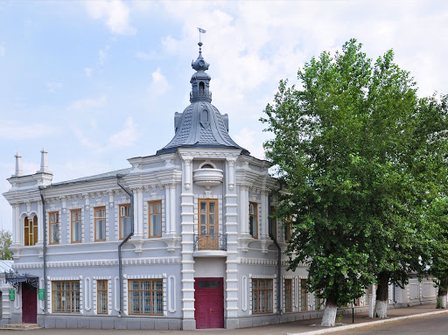
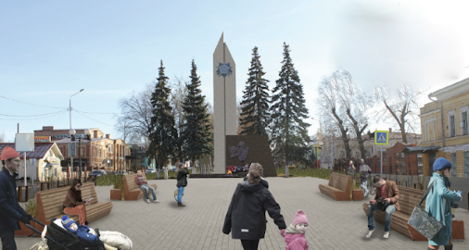
Направление доходов от оказания платных услуг на выплату заработной платы работникам иных отраслей Чистопольского района в млн. руб.(молодежная политика и ГиИр)
30

Slide 36
Дополнительную информацию по презентации можно получить, направив запрос на адрес эл. почты chis.fbp@tatar.ru

